Slide 1


一日游
Helen Brain, El Marto, Annika Brandow

Slide 2

一日游
这本书属于

Slide 3


Slide 4

一日游
Helen Brain, El Marto, Annika Brandow

Slide 5

我能看见大海！

Slide 6


Slide 7
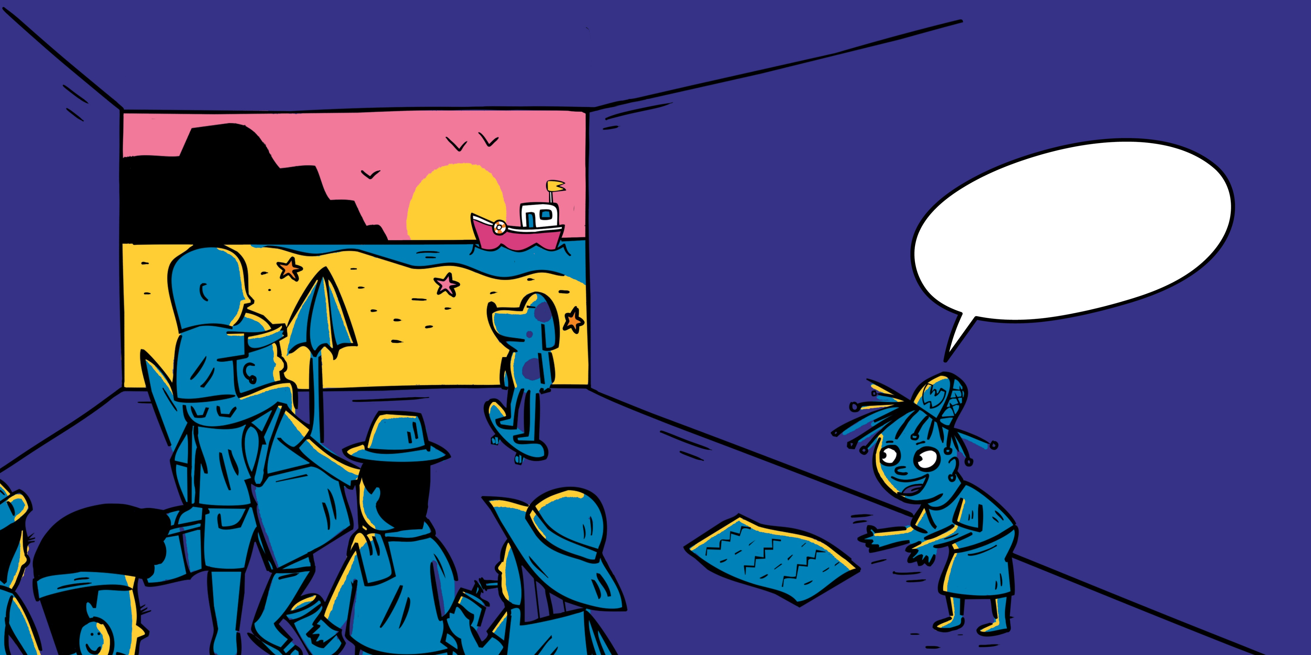
等等我！

Slide 8


Slide 9
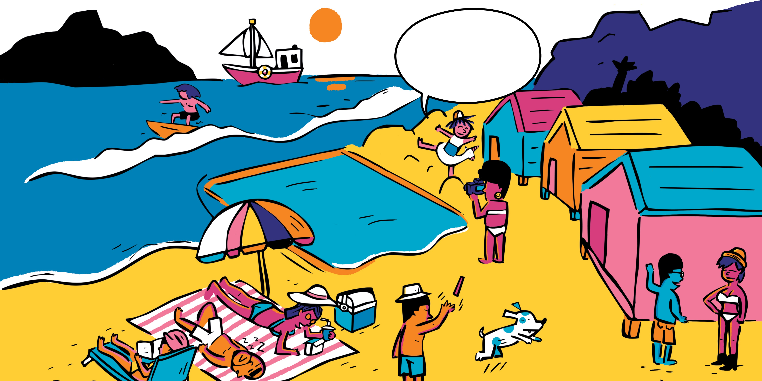
看！看！

Slide 10
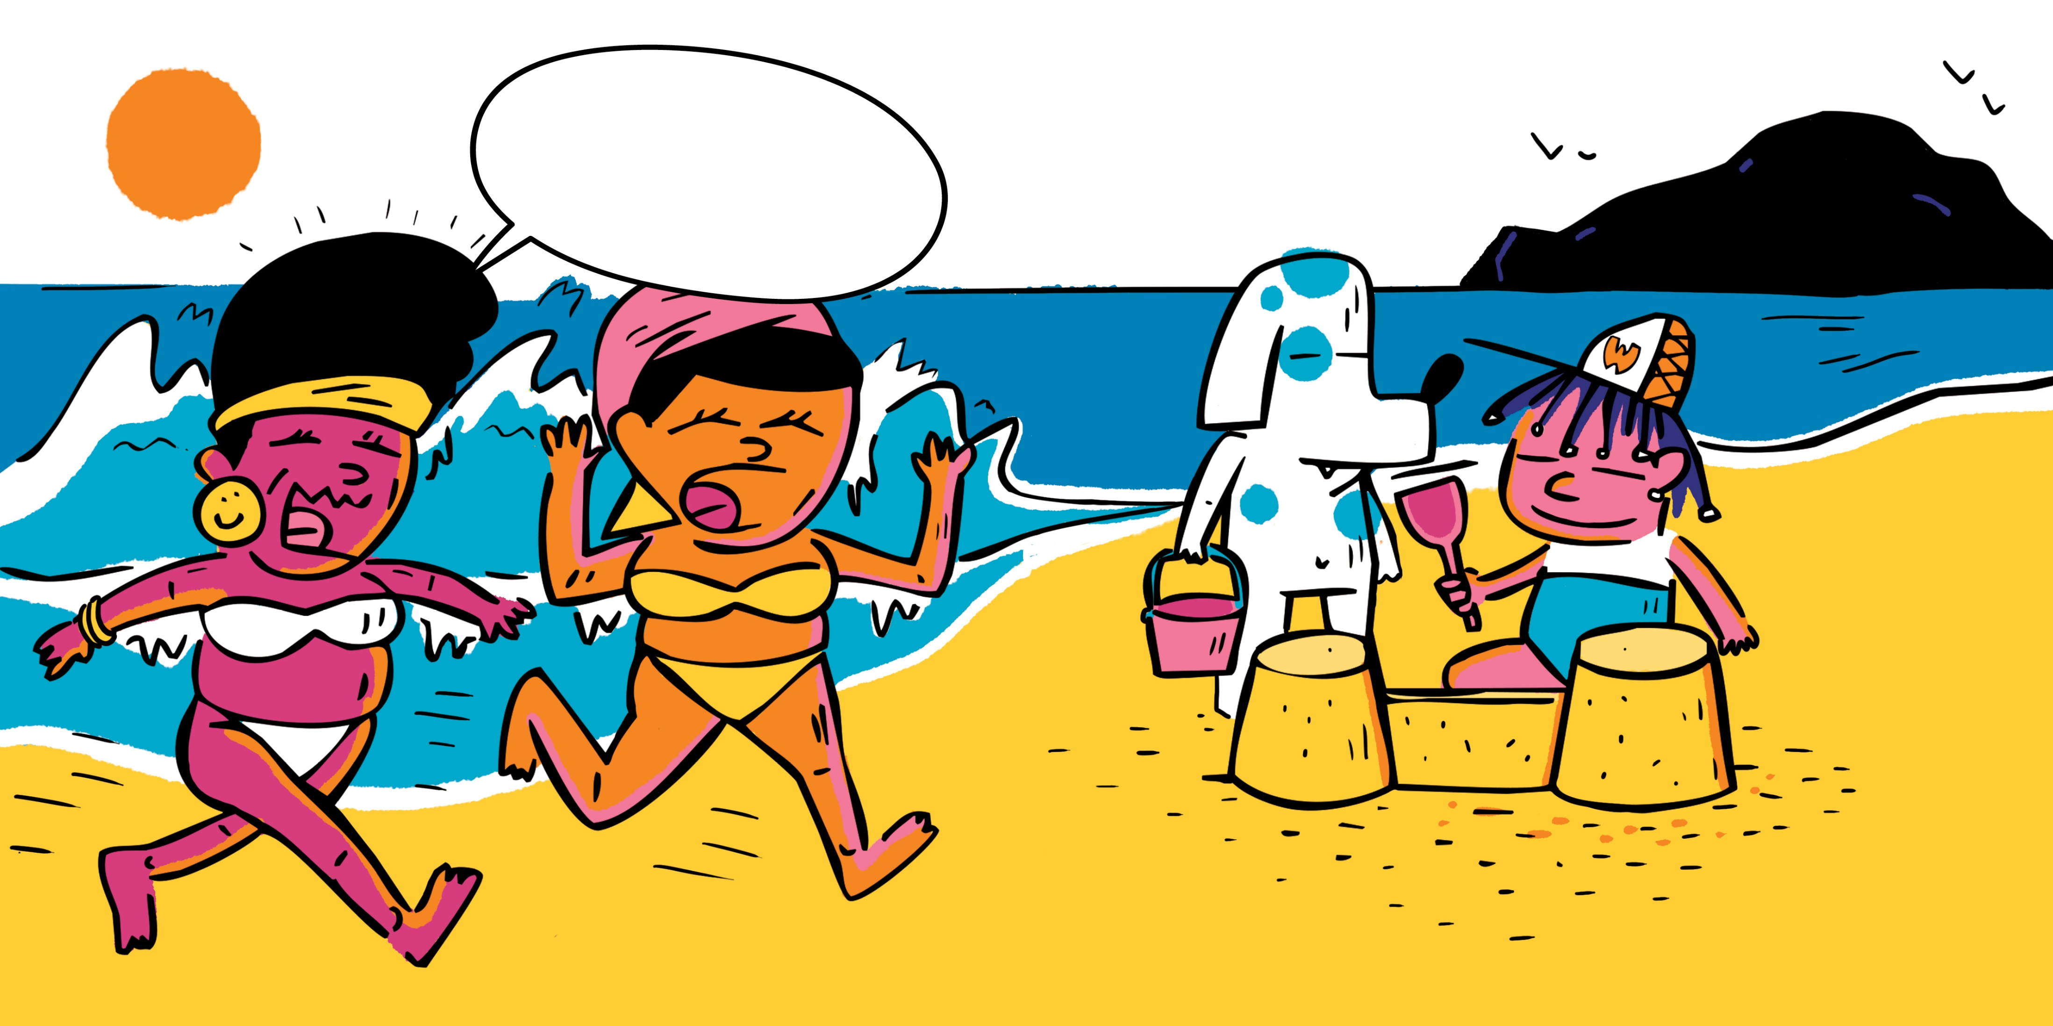
啊！好冷！

Slide 11
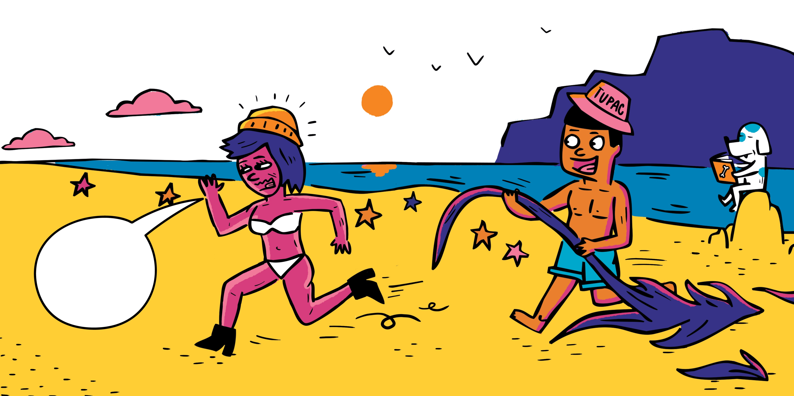
离我远点！

Slide 12
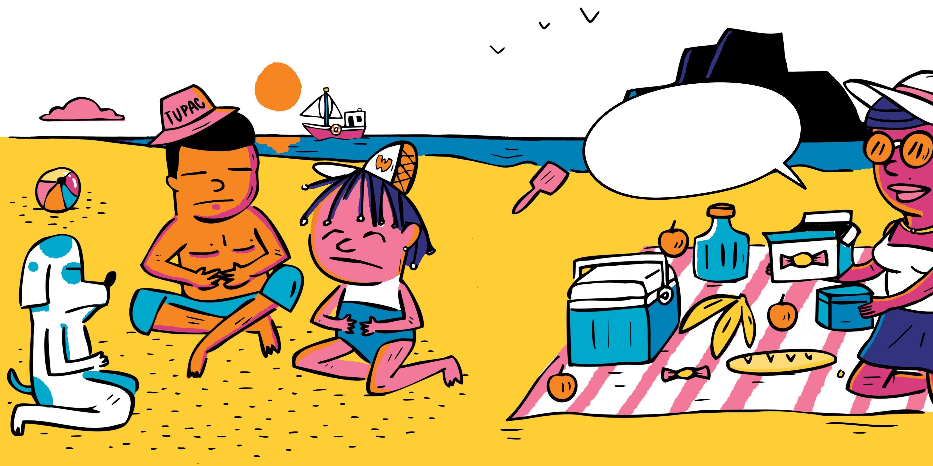
快来吃吧！

Slide 13
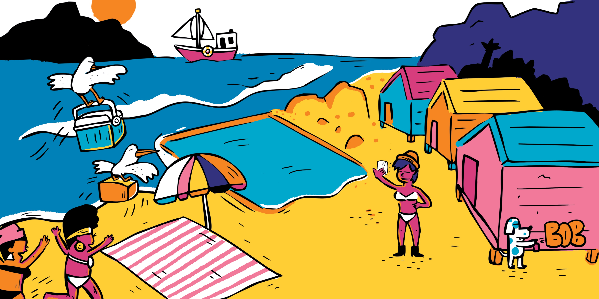

Slide 14
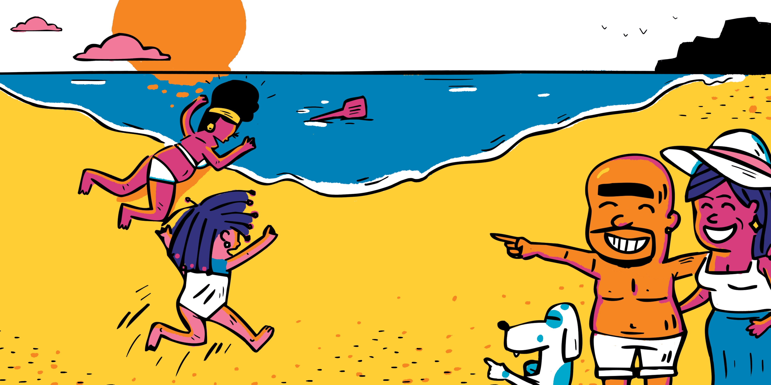

Slide 15
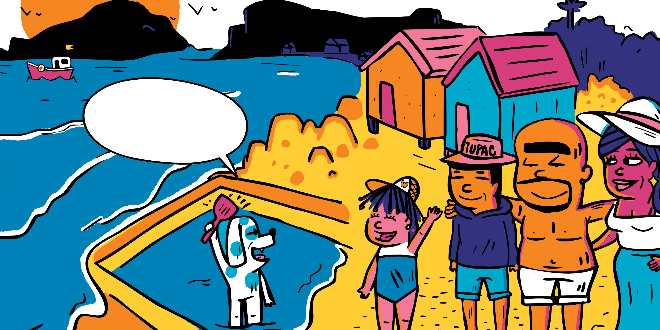
找到了！

Slide 16
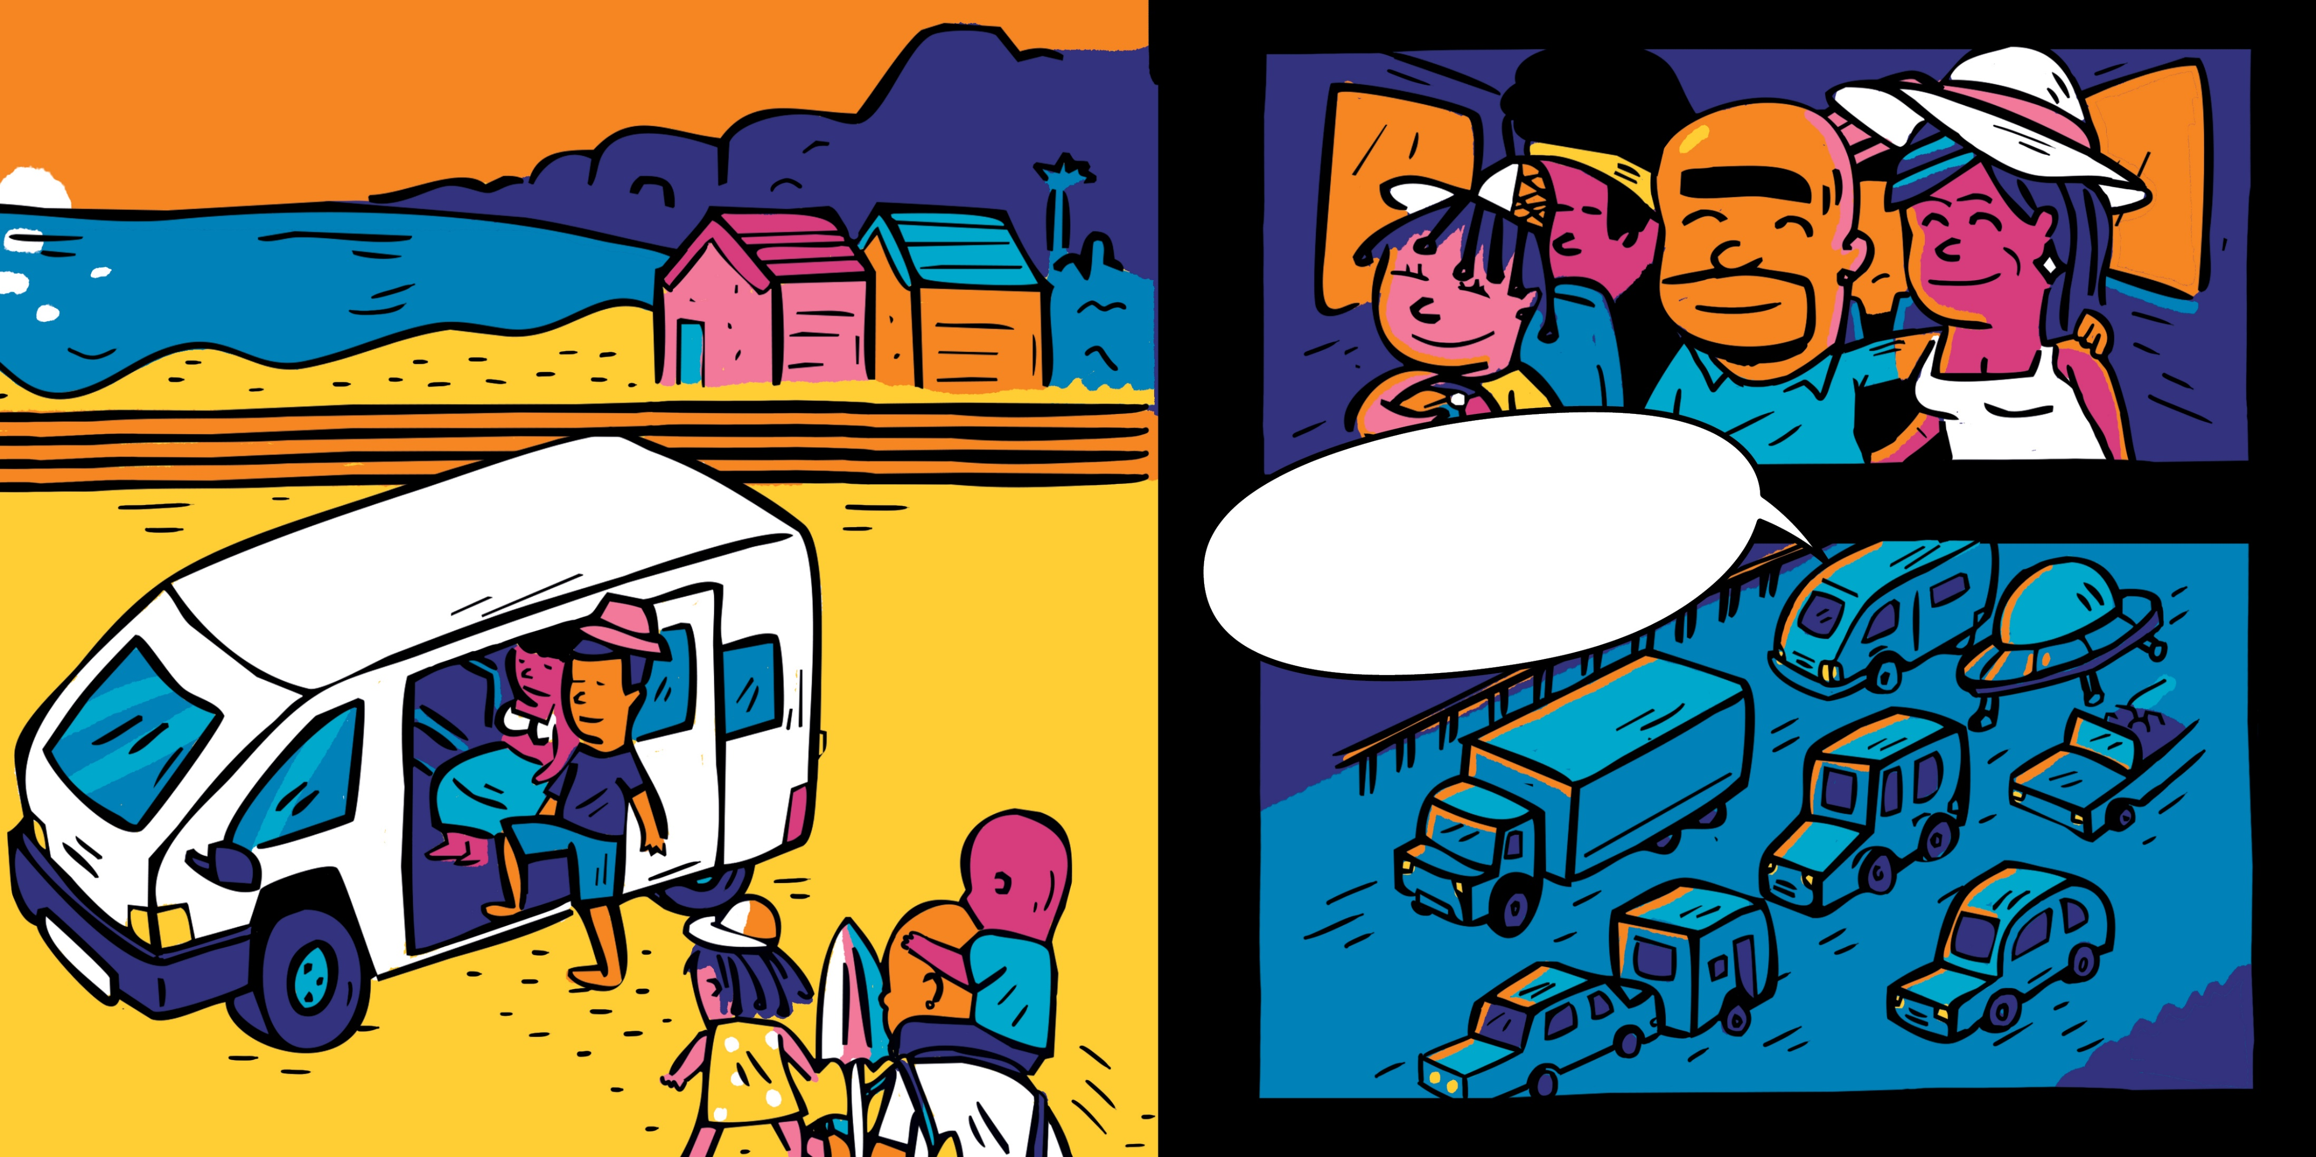
多美好的一天！

